Slide 1
«Этнокультурное воспитание младших школьников через программу внеурочной деятельности
«Хавалкит хуюкун эвенки»» (Мастерская маленького эвенка) по технологии

Slide 2
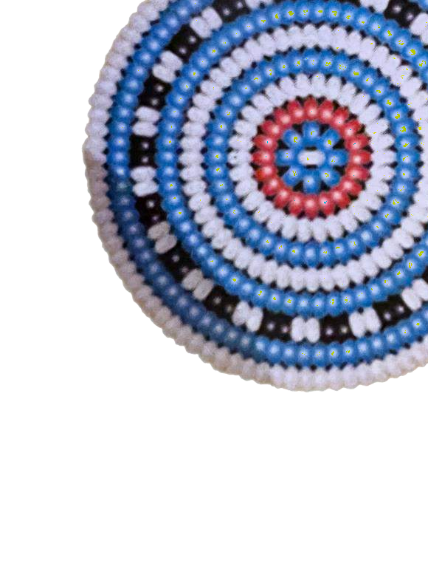
Актуальность
Для меня стала актуальна проблема найти формы и средства, приемы приобщения детей школьного возраста к истокам национальных культур, которые были бы целесообразны и соответствовали характеру деятельности младших школьников
2

Slide 3
Цель мастер- класса
Познакомить педагогов с приемами реализации этнокультурного содержания образования у младших школьников
3

Slide 4
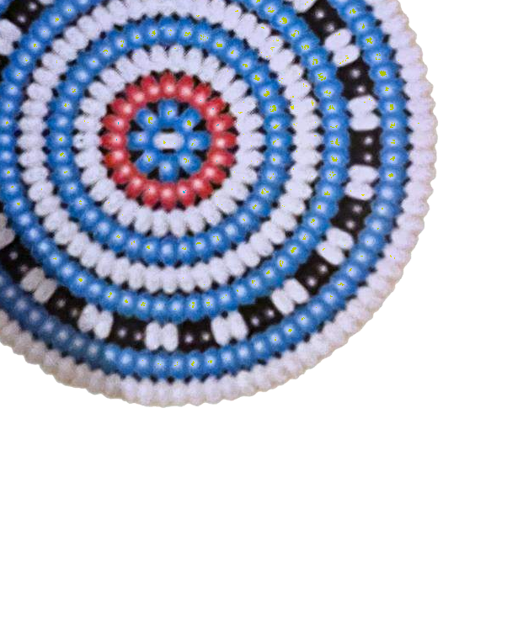
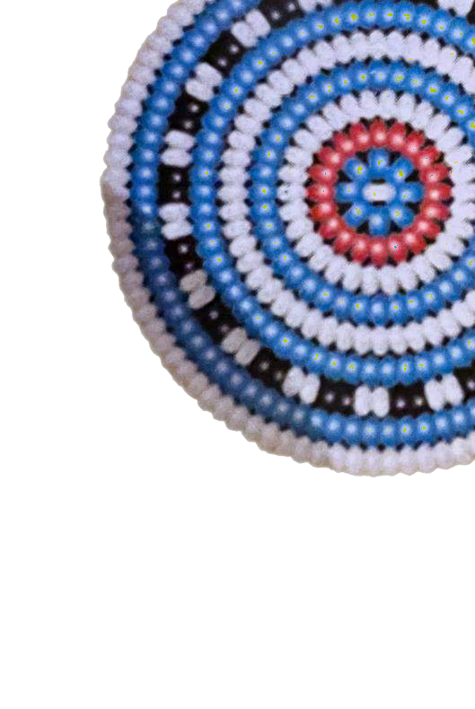
Сосуд знаний
(практическая работа учителей)
4

Slide 5
Ни один сосуд не вмещает больше своего объема, кроме сосуда знаний- он постоянно расширяется
Я сравнила знания с безграничным сосудом, который можно насыщать и насыщать знаниями
5

Slide 6
Владеете ли вы обиходными словами эвенкийского языка?
6

Slide 7
Используете ли вы в своей разговорной речи эвенкийские слова?
7

Slide 8
Знаете ли вы традиции своего народа?
8

Slide 9
Знаете ли вы, как использовали в быту природные материалы наши предки?
9

Slide 10
Знаете ли вы, какие узоры используют мастерицы и их значения?
10

Slide 11
Знаете ли вы, эвенкийские блюда и как их готовить?
11

Slide 12
Знаете ли вы, из чего шили теплую одежду?
12

Slide 13
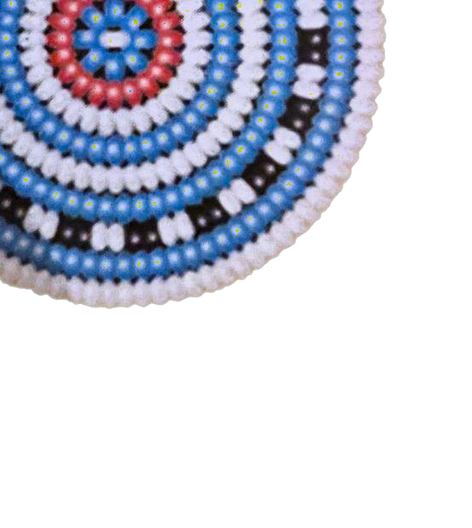
«Ум ребенка на кончиках пальцев. Чем больше мастерства в детской руке, тем ребенок умнее. Именно руки учат ребенка точности, аккуратности, ясности мышления. Движения рук возбуждают мозг, заставляя его развиваться.» Василий Александрович Сухомлинский
13

Slide 14
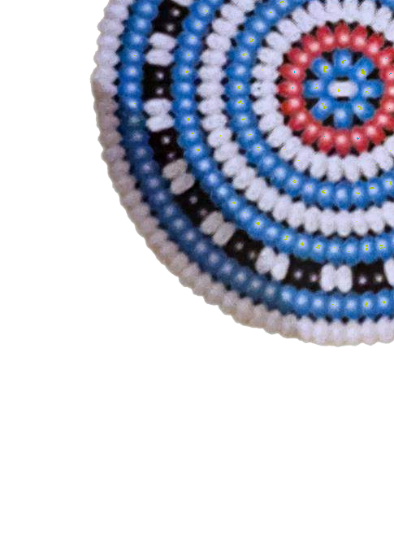
Проект внеурочной деятельности по технологии
«Хавалкит хуюкун эвенки»
(Мастерская маленького эвенка)
по технологии
14

Slide 15
Этапы программы внеурочной деятельности
15

Slide 16
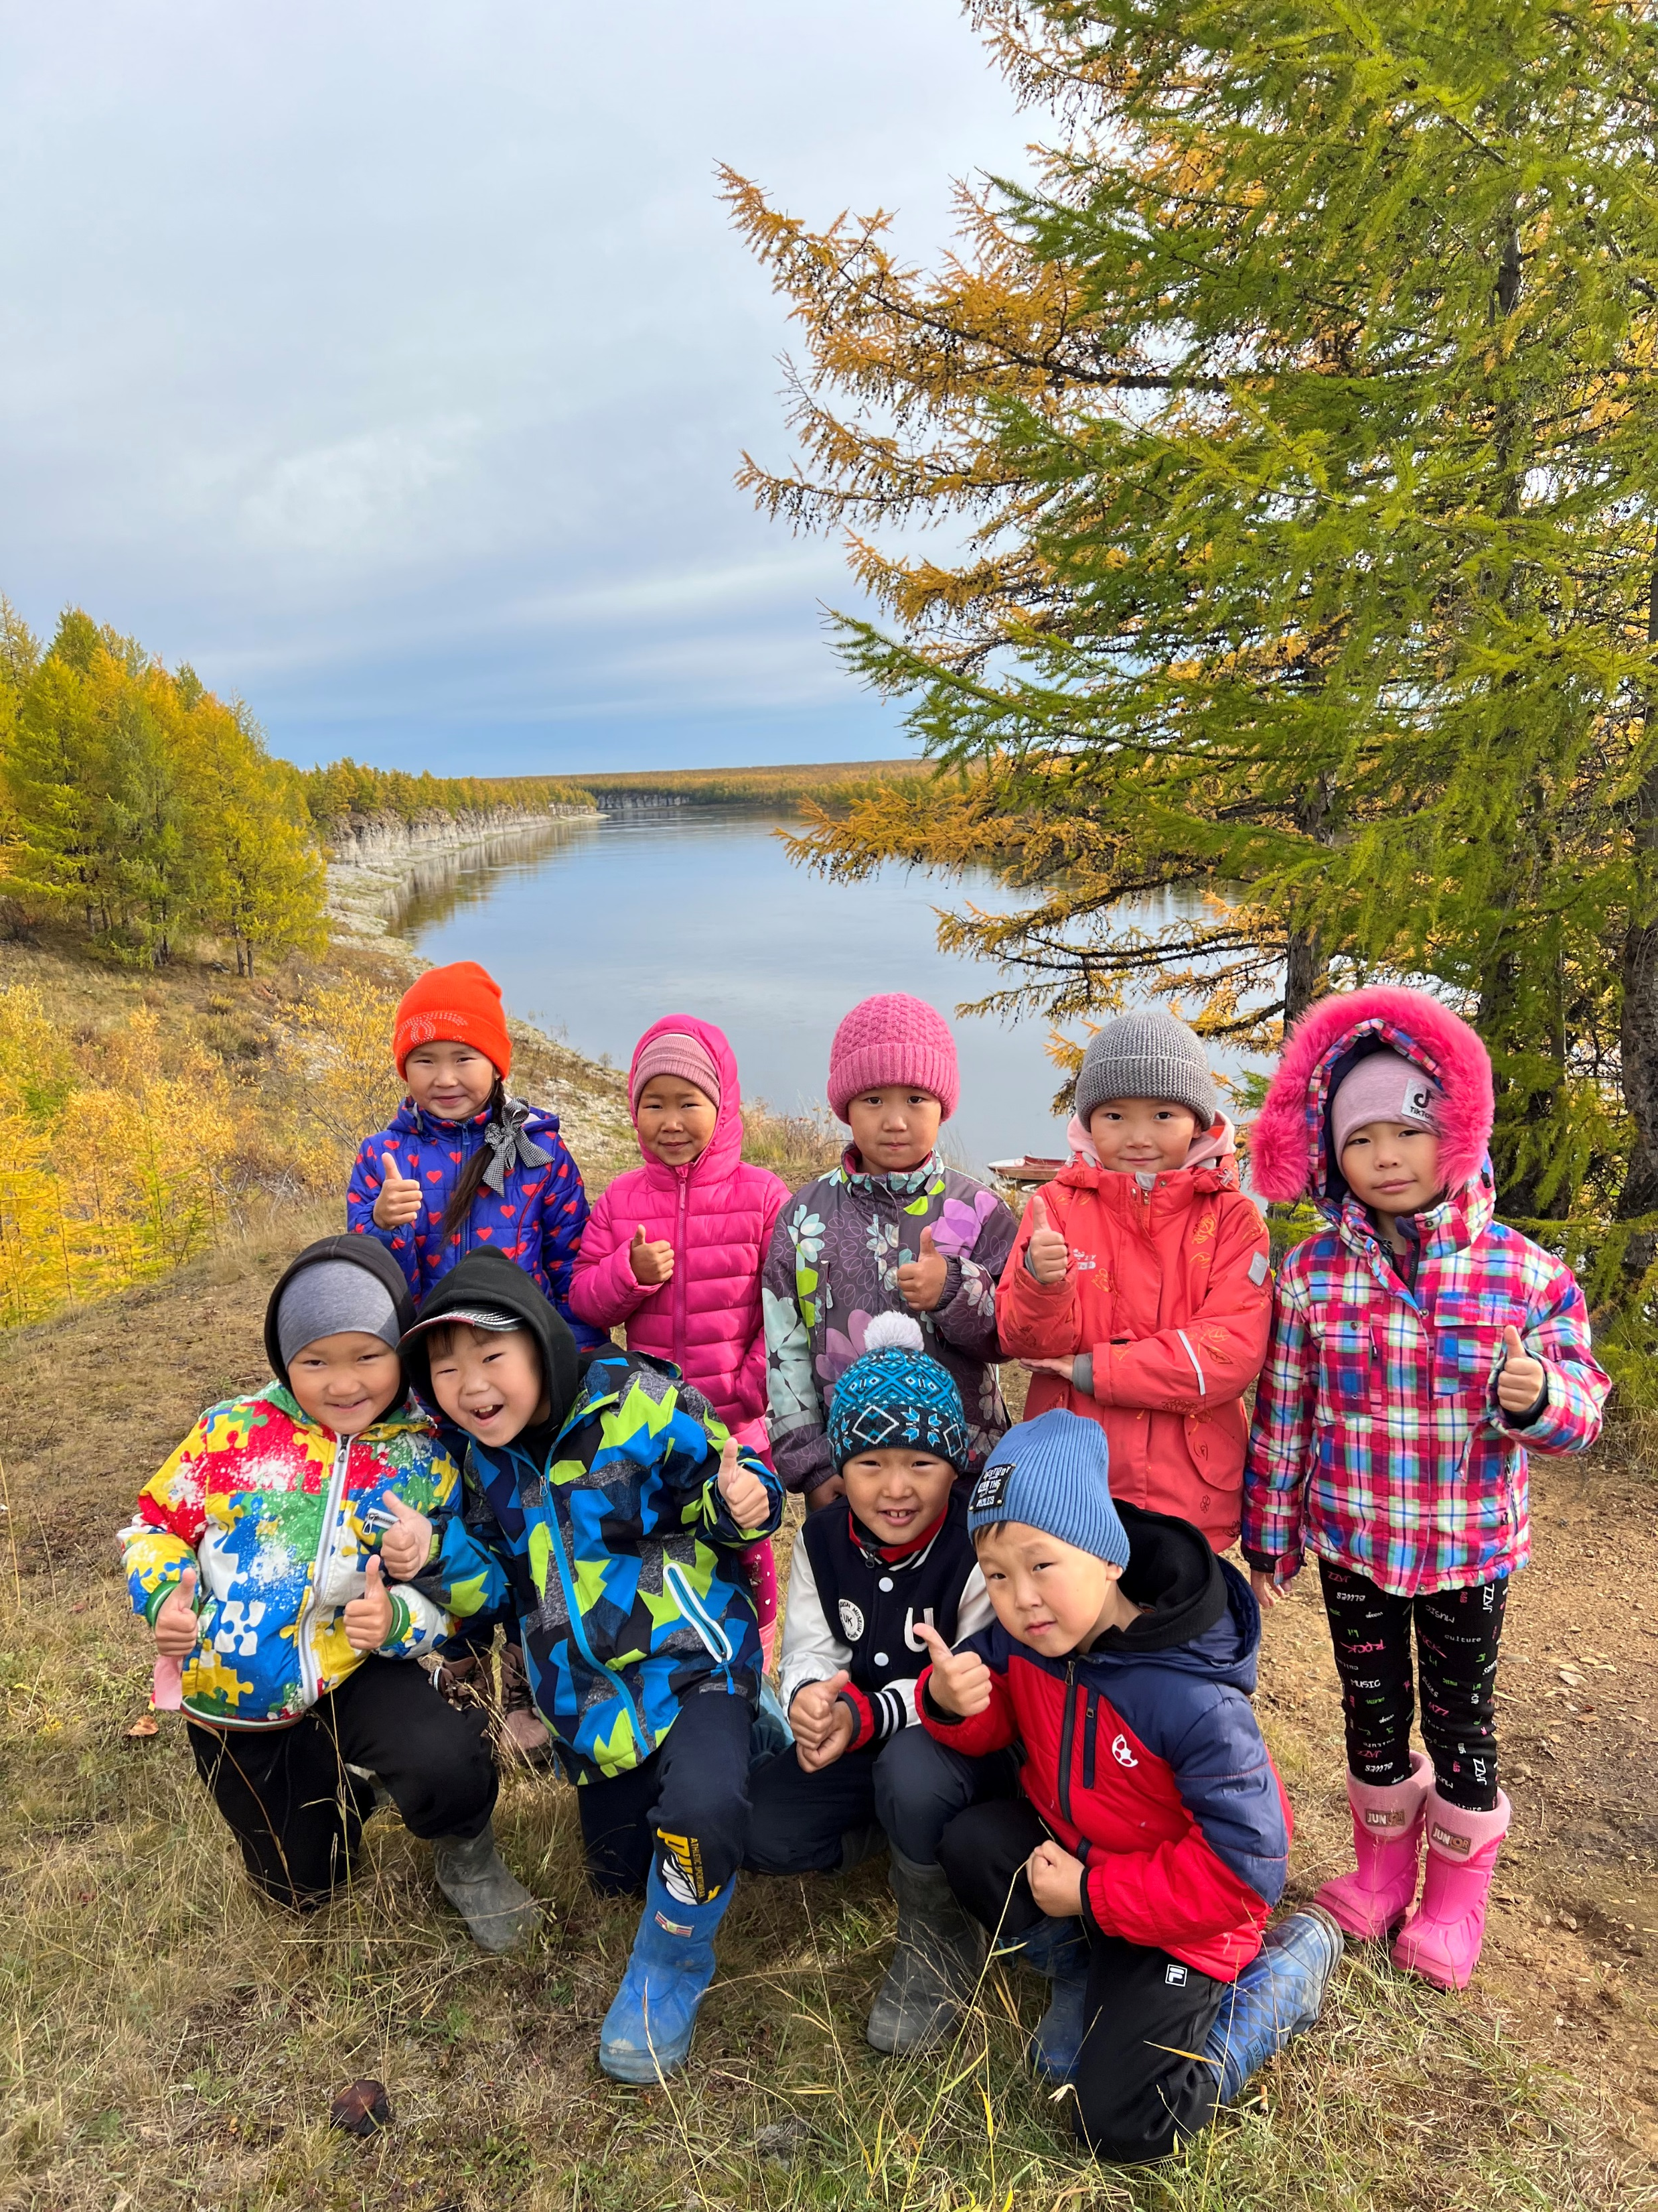
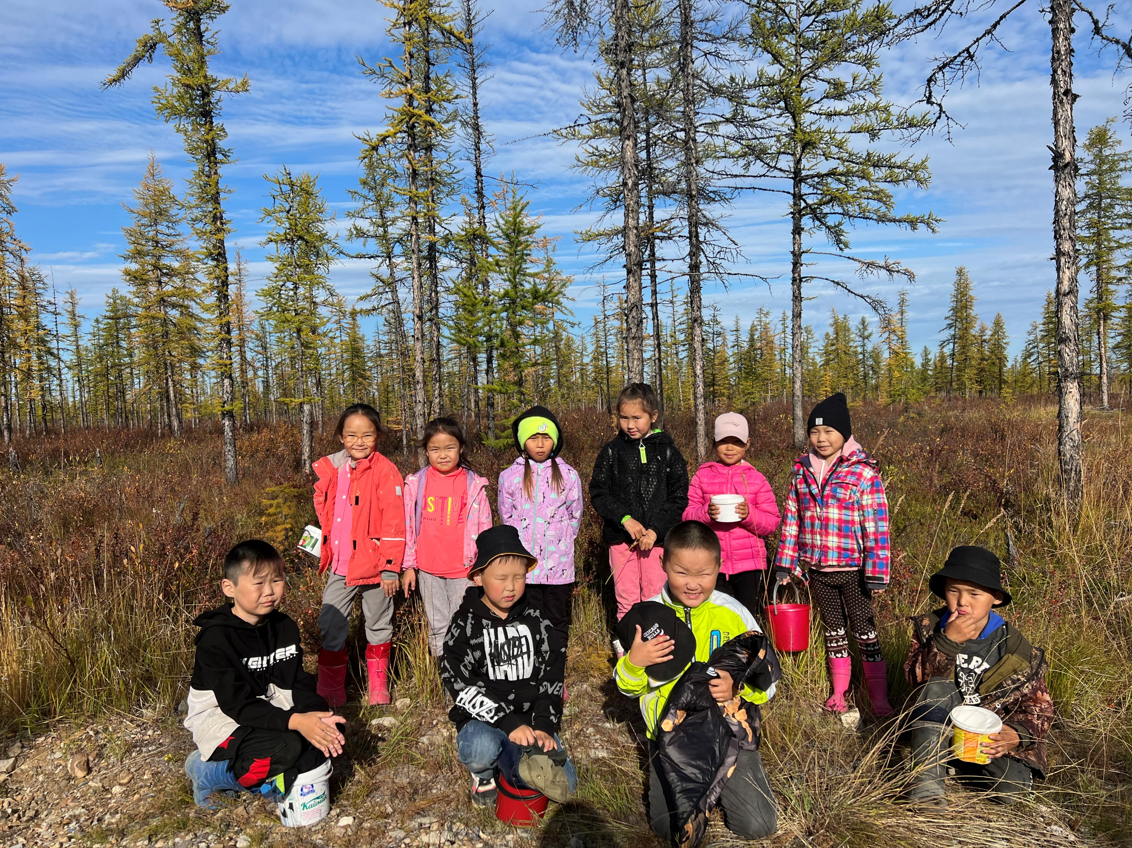
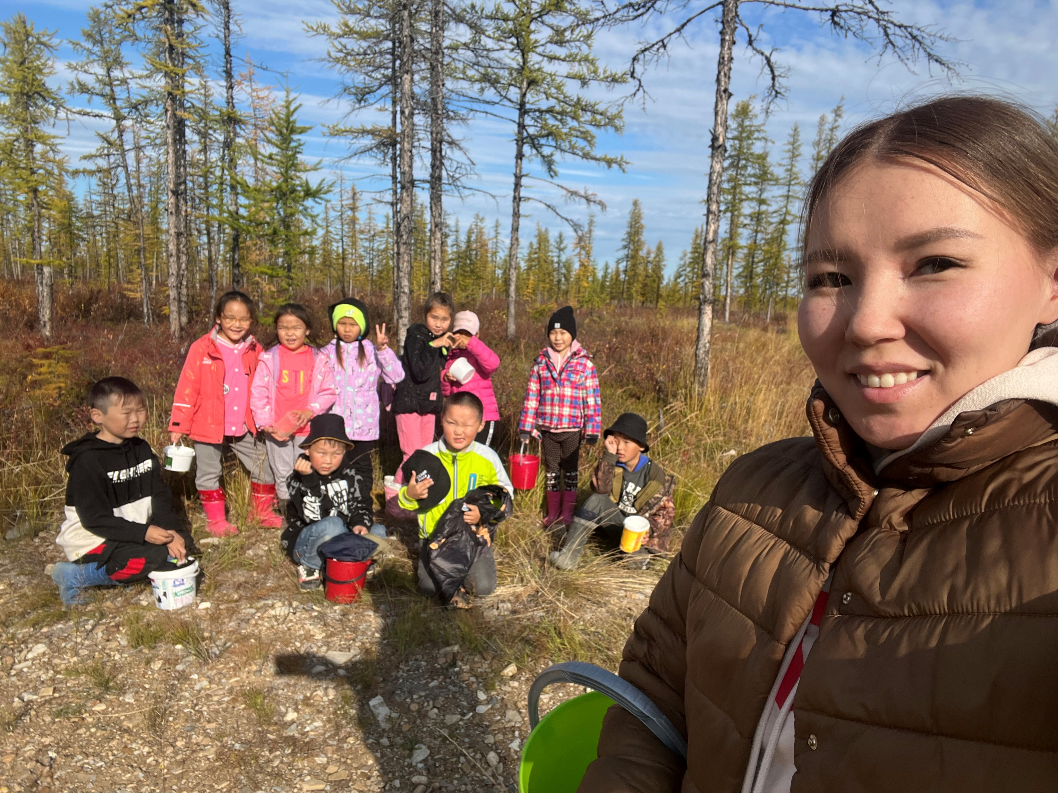
Экскурсия
16

Slide 17
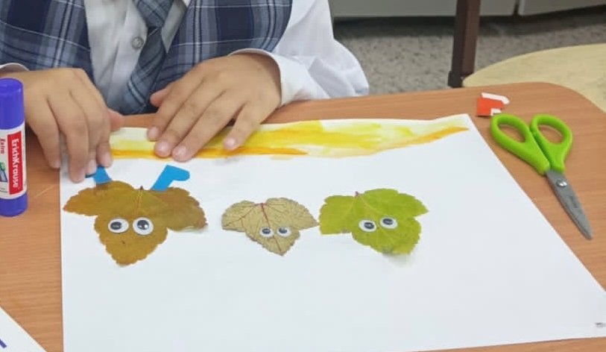
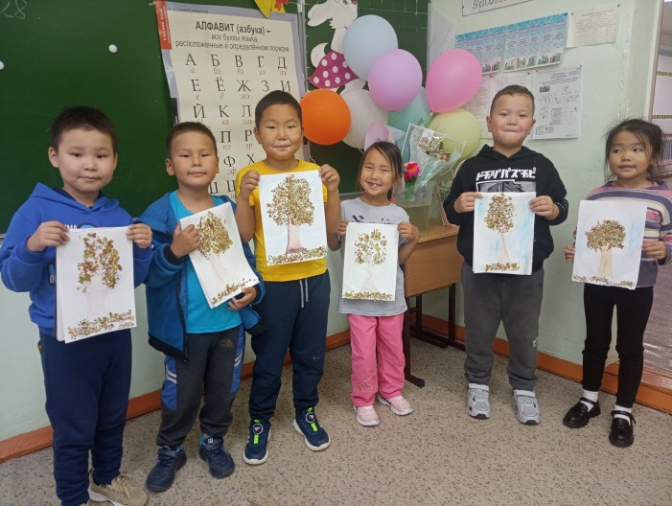
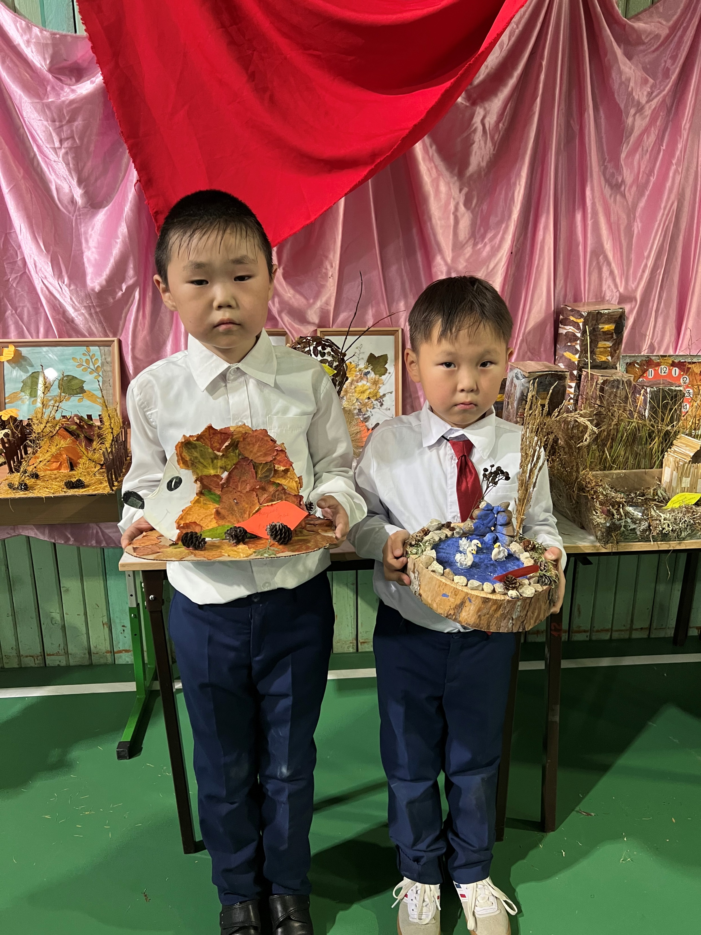
II. Айыл5а материалынан улэ
17

Slide 18
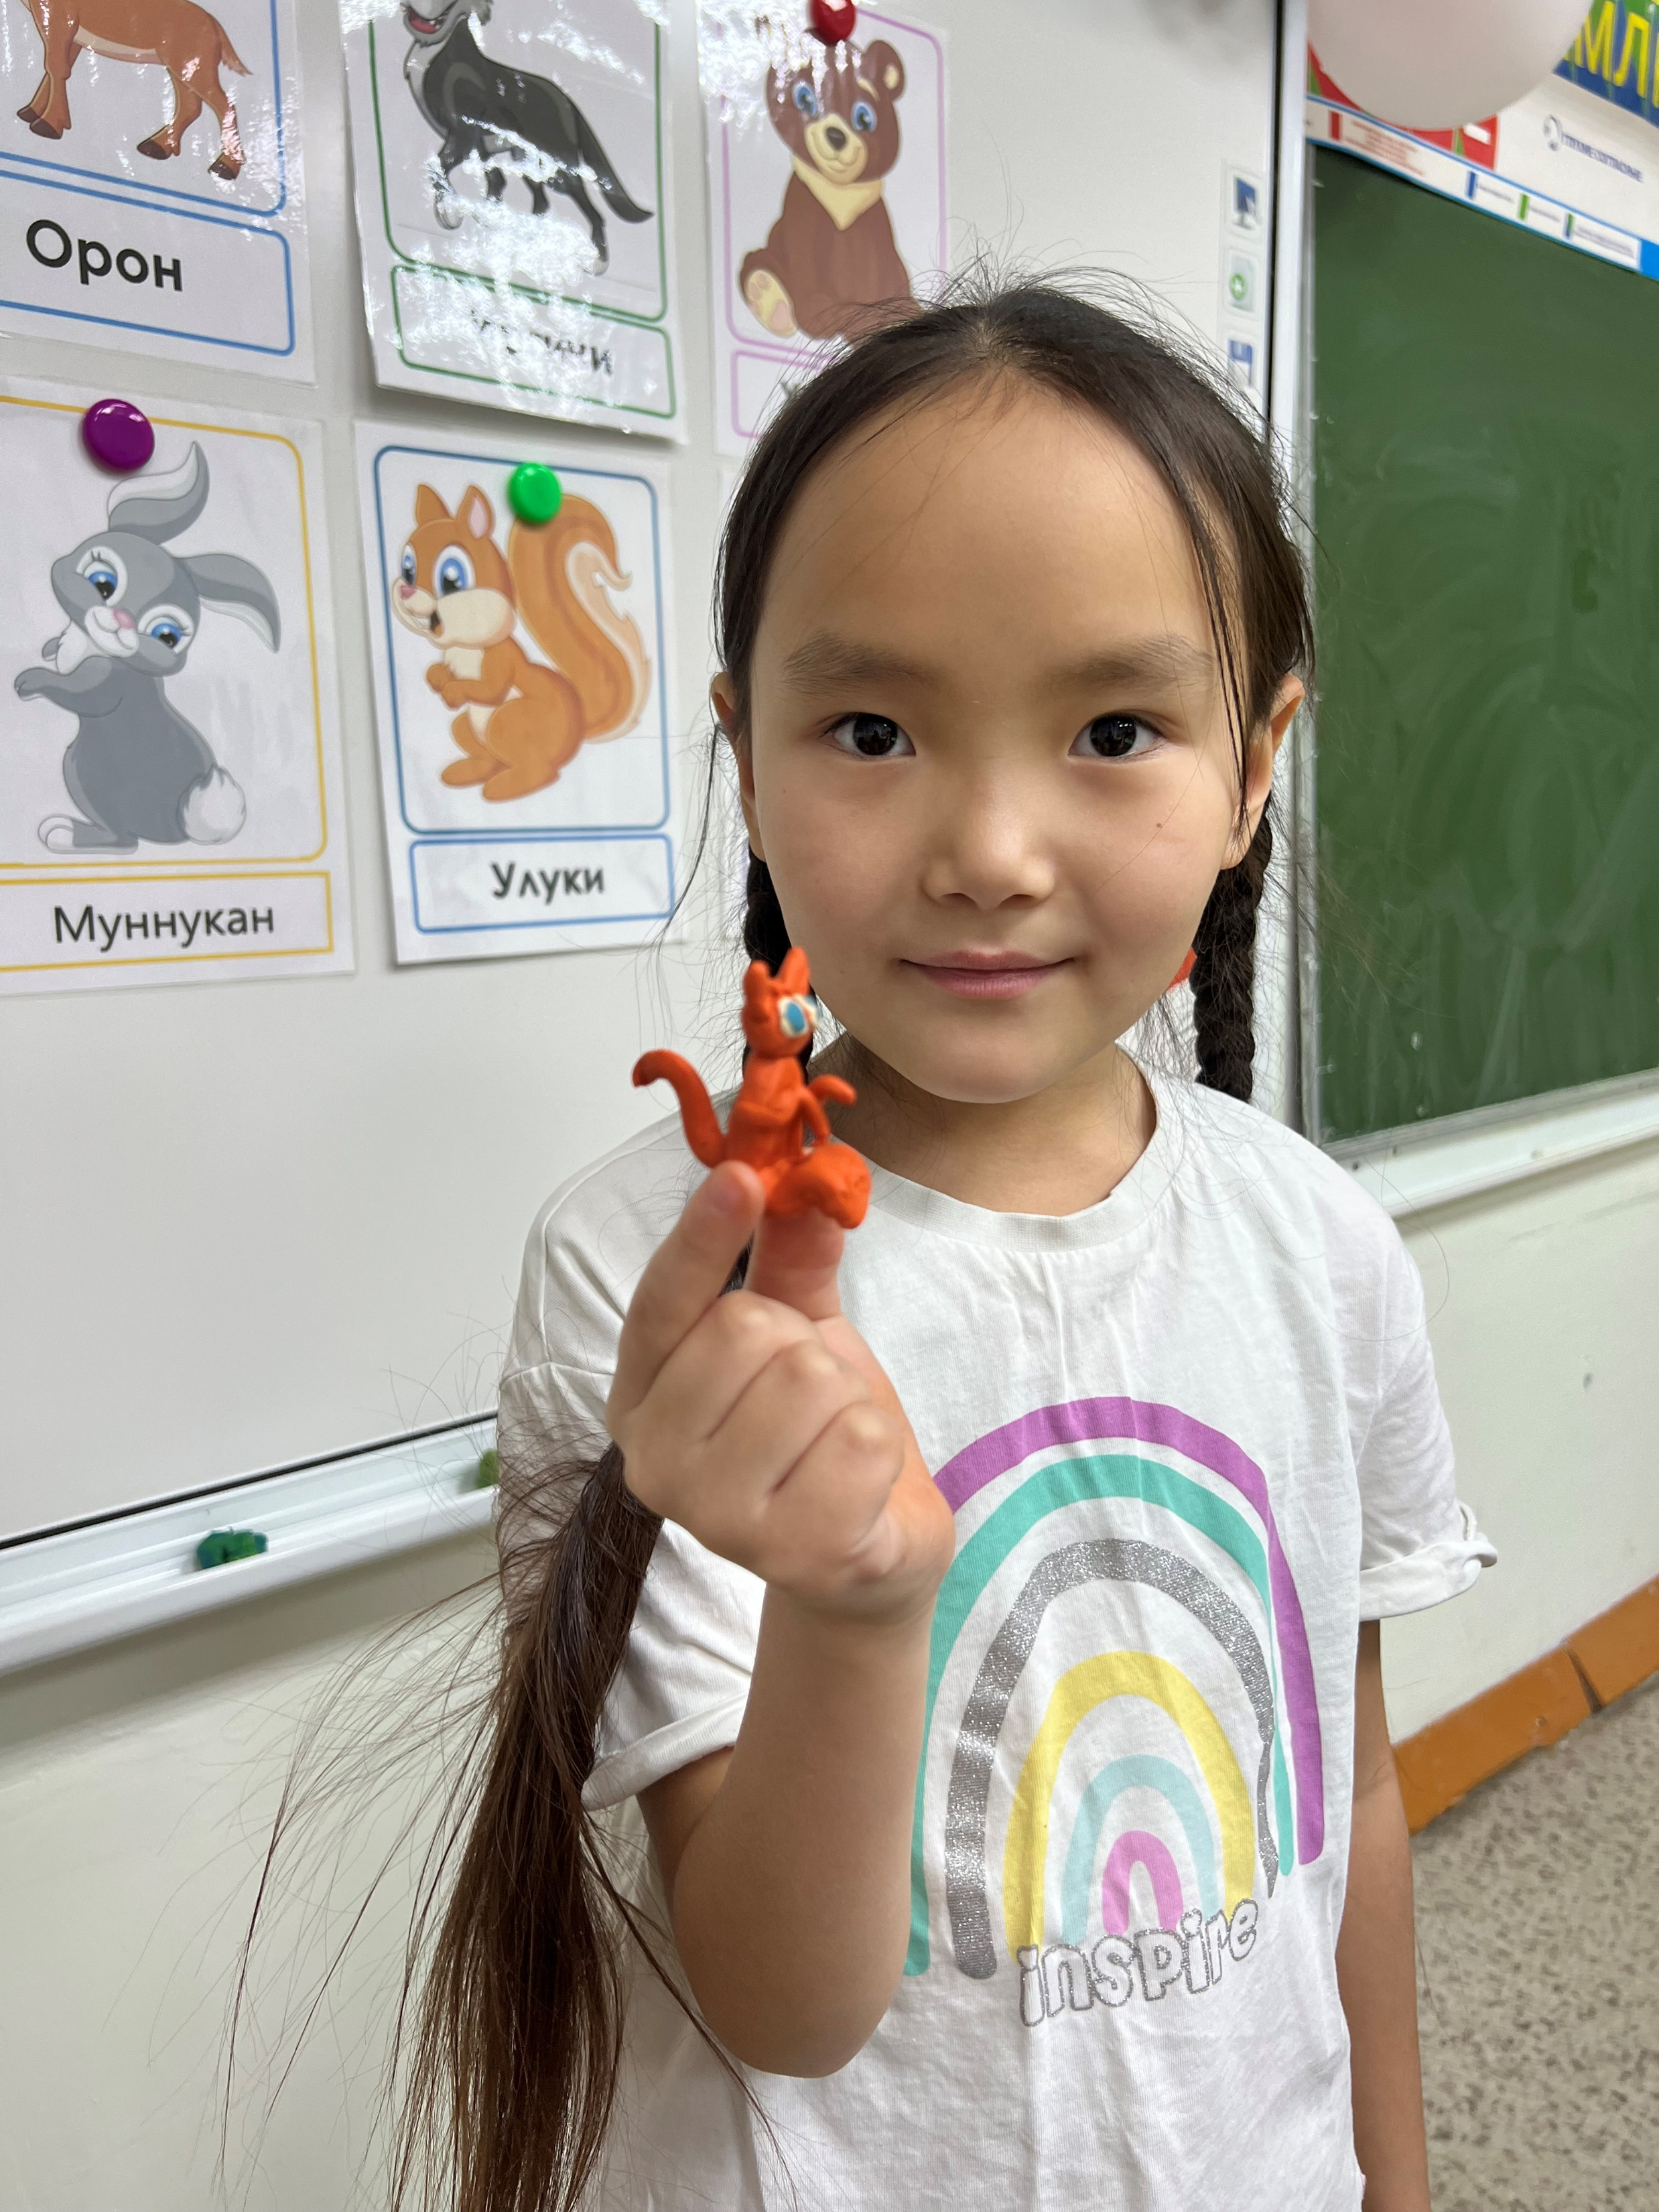
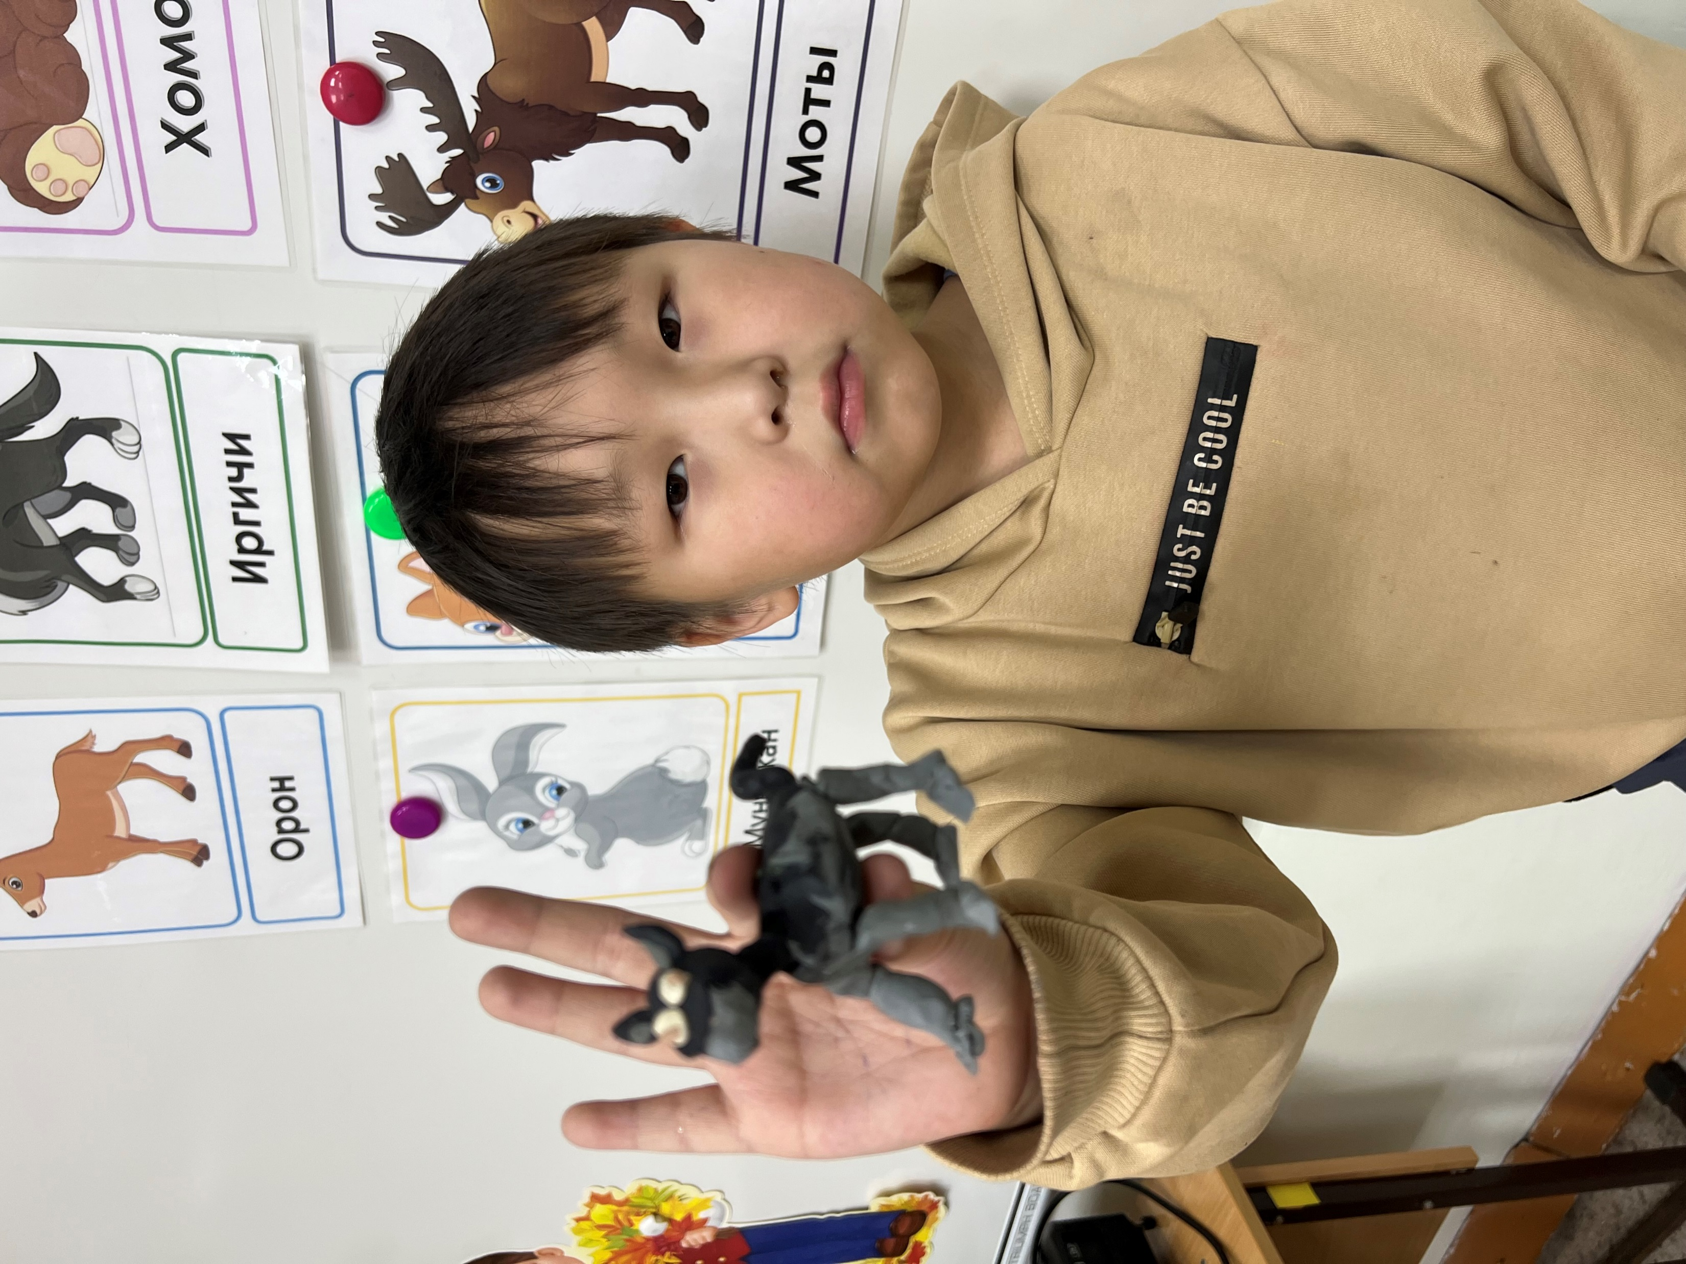
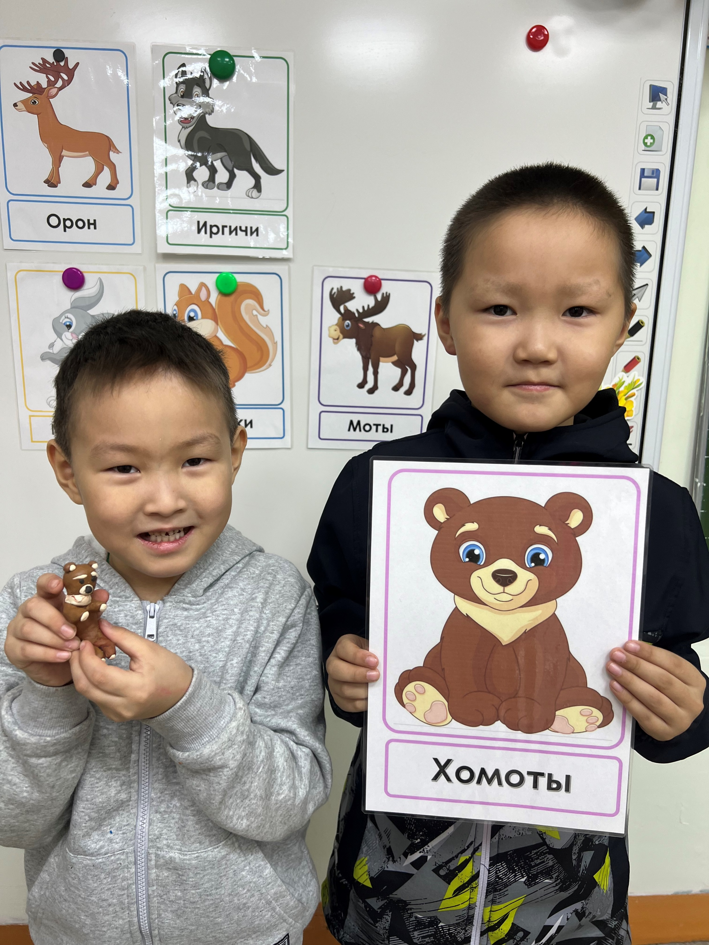
III. Эллээн он,оруу (Лепка)
18

Slide 19
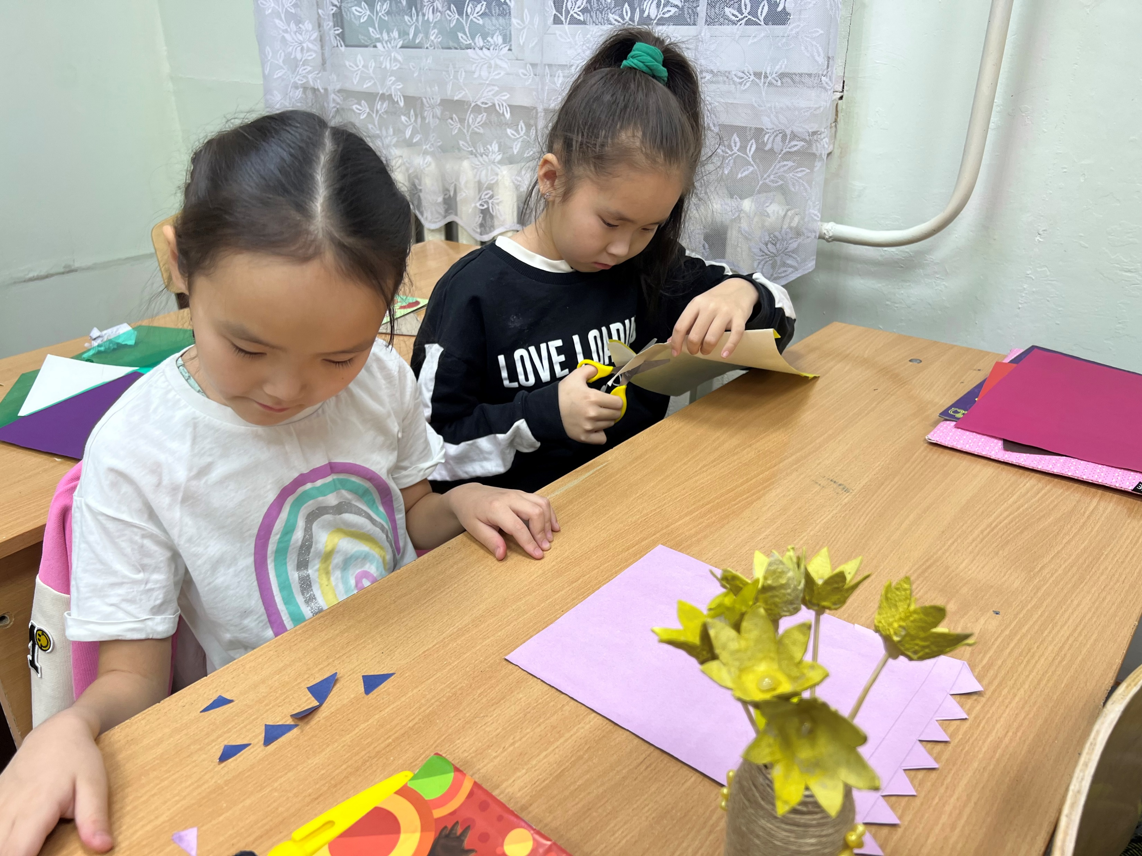
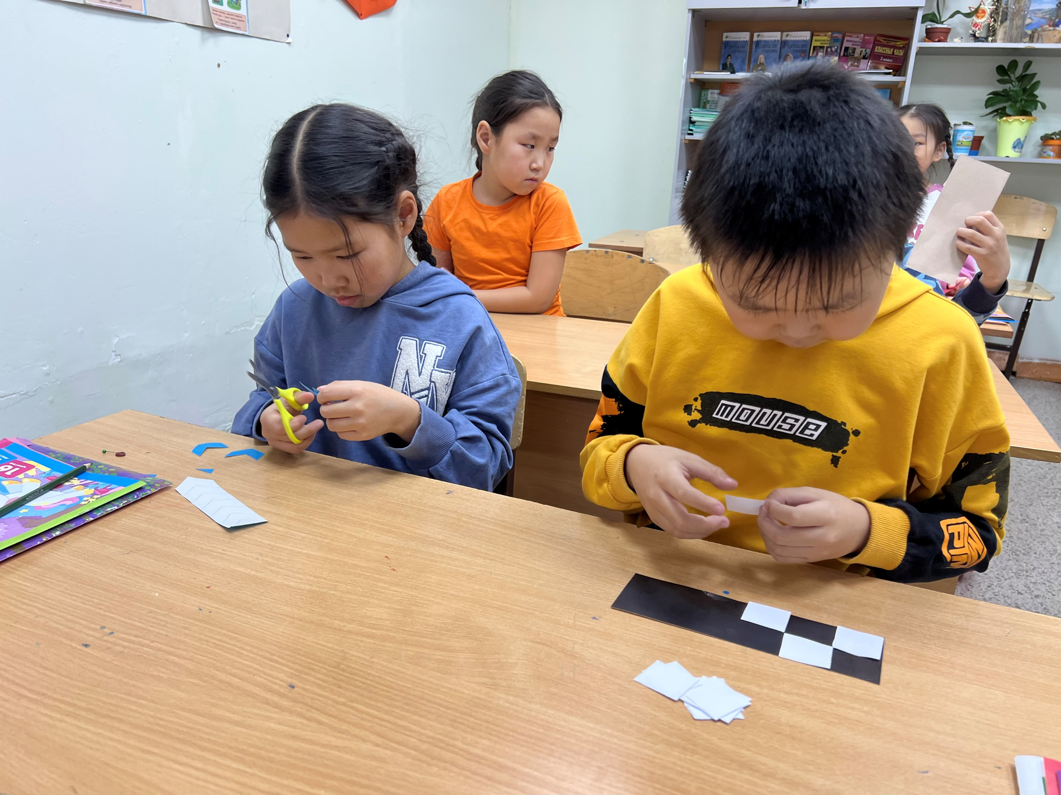
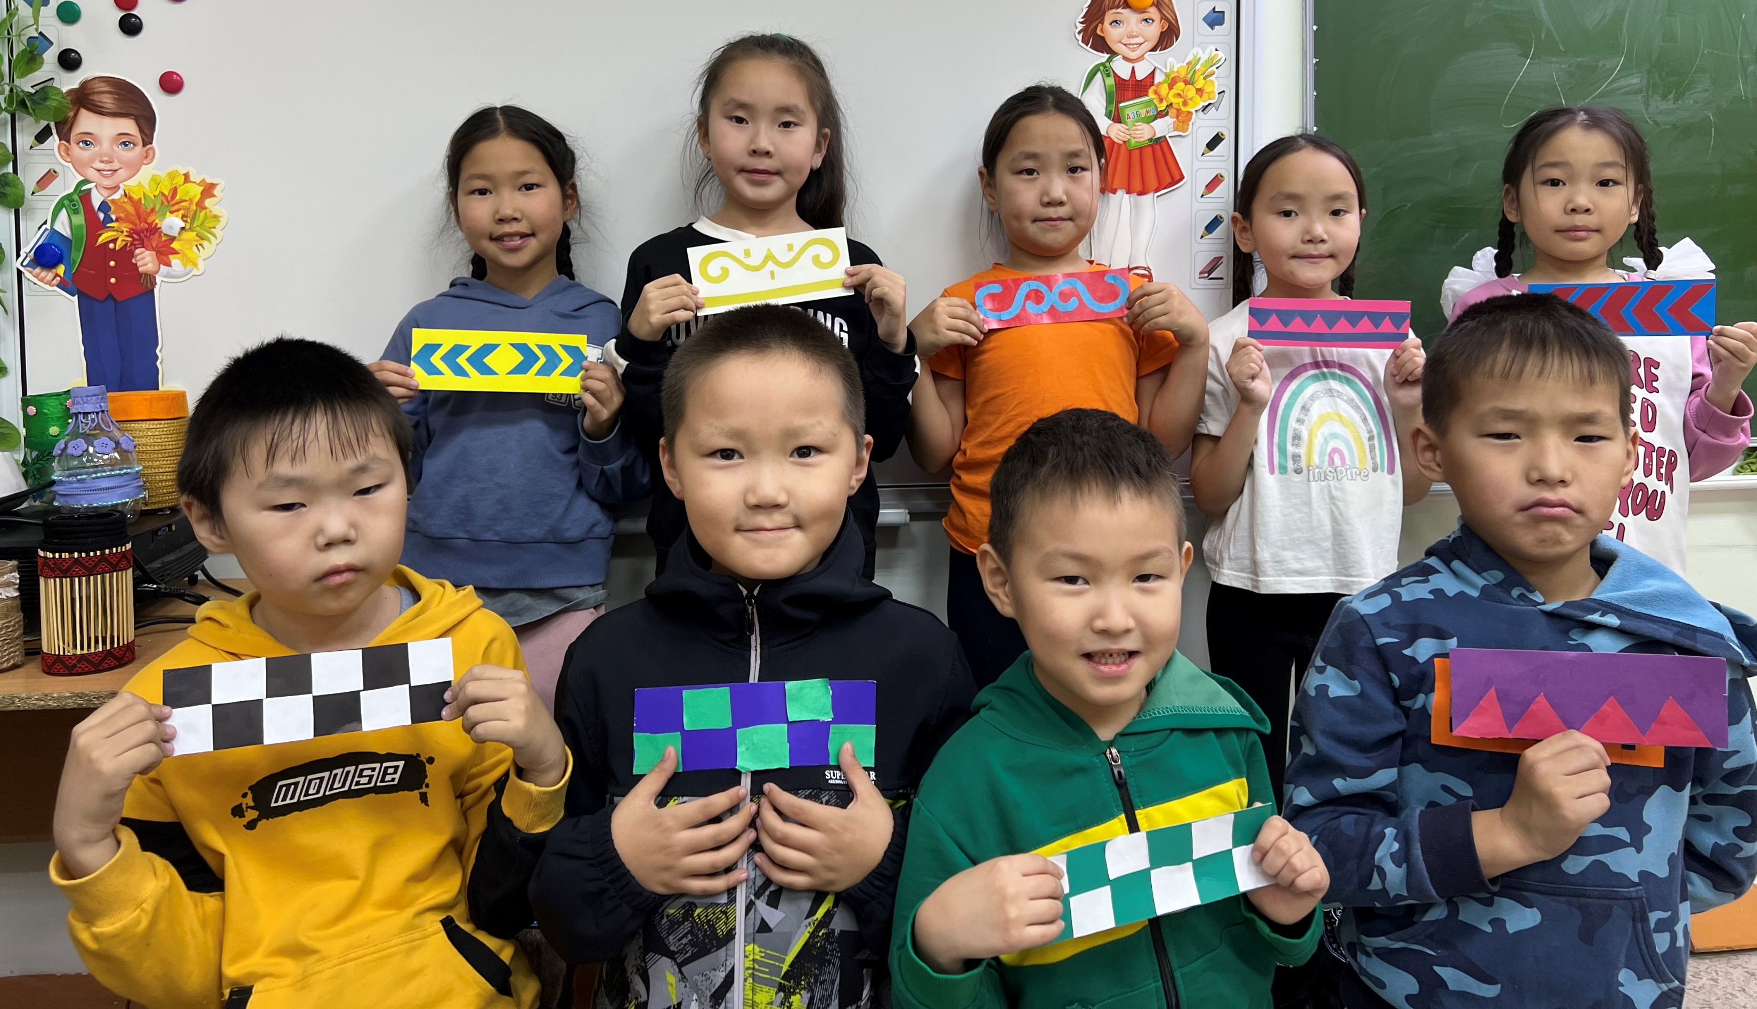
IV. Кумаа5ынан улэ (тириинэн улэ)
19

Slide 20
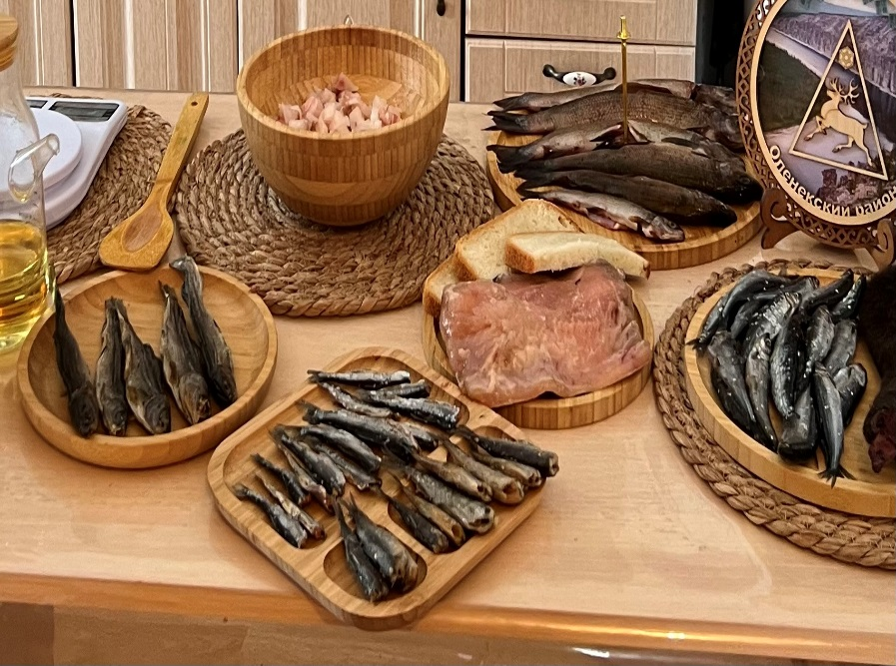
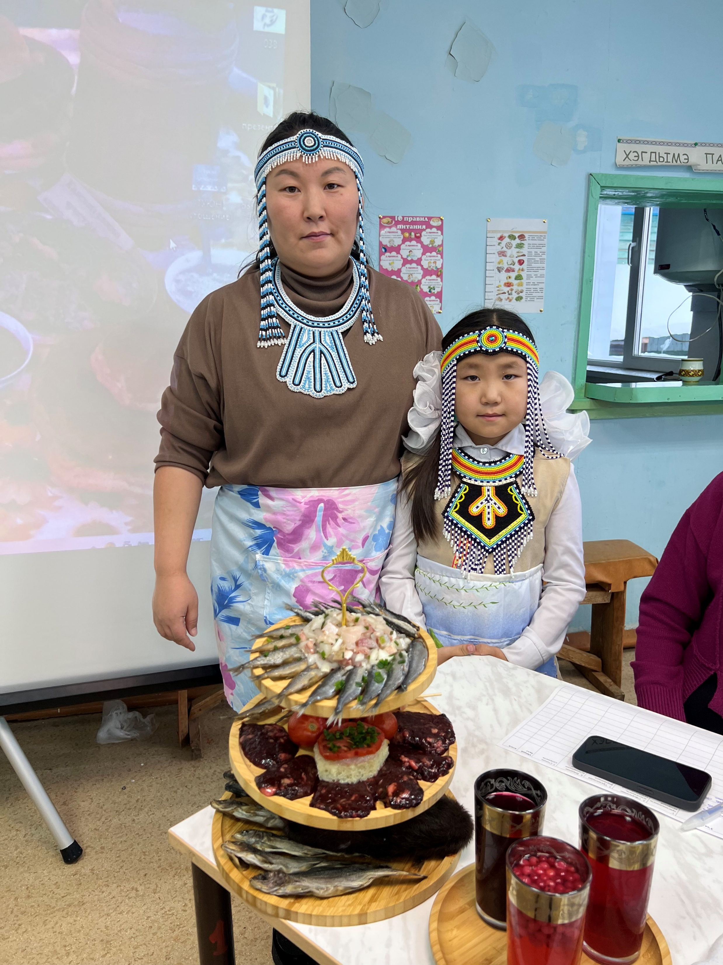
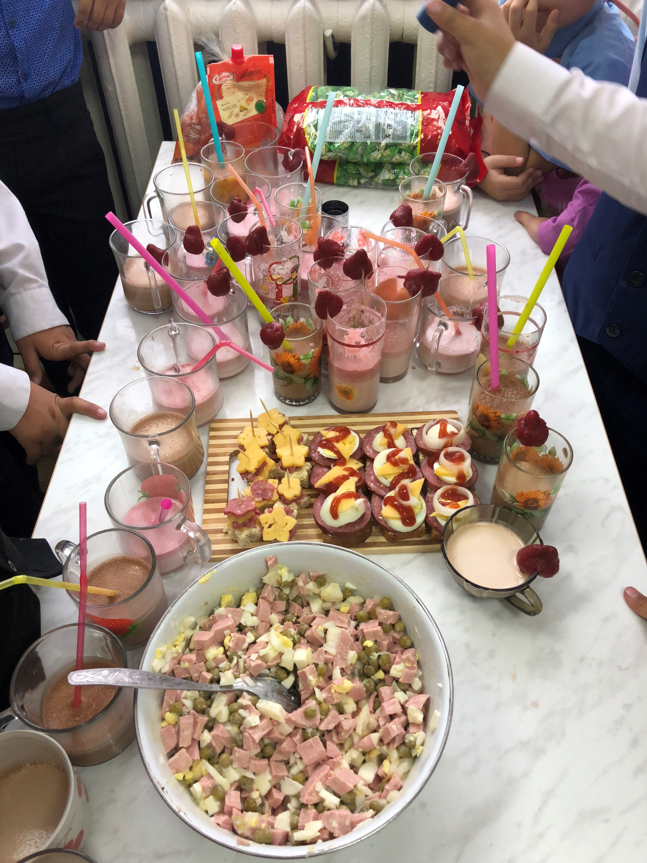
V. Ас астааьына
20

Slide 21
Вывод: эта программа вызывает интерес у детей, дает ученику на доступном лично для него языке важность и ценность традиции своего народа, открывает новые стороны жизни родного края в предыдущие столетия, что и как и из чего делали наши предки предметы используемые в быту.
21

Slide 22
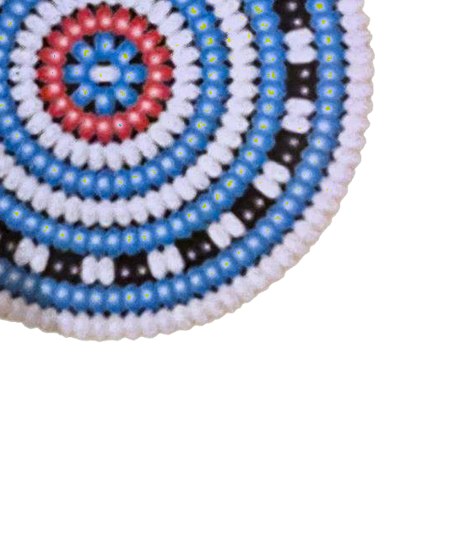
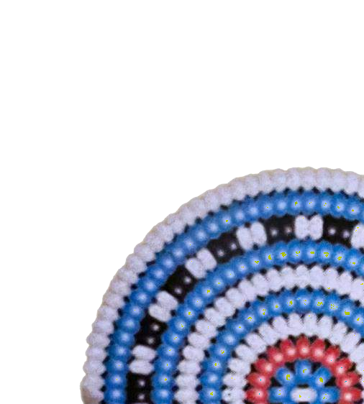
Хэгдымэ пасиба!
Аят бидекэлу!

